Slide 1

Исследование алгоритмов оптимального управления, основанных на обучении с подкреплением
Студент: Динь Нгок Туан, группа R34372
Научный руководитель:
Перегудин Алексей Алексеевич
Санкт-Петербург 2024
Notes:
Добрый день! Меня зовут Динь Нгок Туан, студент группы R34372. Сегодня я представляю мою РАБОТУ НА тему "Исследование алгоритмов оптимального управления, основанных на обучении с подкреплением. Мой руководитель "Алексей Алексеевич"

Slide 2

Концепция и компоненты обучения с подкреплением
Обзор литературы
Основные алгоритмы обучения с подкреплением
……...…....……..…....
Для линейных систем
Математическая модель регулятора на основе обучения с подкреплением
ЦЕЛИ И ЗАДАЧИ
Для нелинейных систем
ИССЛЕДОВАНИЯ
Моделирование и анализ эффективности регуляторов
Применение алгоритмов к физическим системам
Notes:
Сначала, я сделал обзор литературы, посвящённой концепции обучения с подкреплением и основным алгоритмам. Потом исследовал математическую модель регулятора на основе обучения с подкреплением для линейных и нелинейных систем. Наконец, провёл моделирование и анализ эффективности регуляторов и возможности применения алгоритмов к физическим системам.

Slide 3


Оптимальное управление
Оптимальное управление
Численные решения
- Уравнения Гамильтона Якоби Беллмана
- Функция ценности
(зачастую, невозможно найти)
- Оптимальная стратегия управления
Невозможно вычислить, если функция ценности или динамика объекта неизвестны
- Как правило, в обратном времени
- Обычно решаются в автономном режиме
- Высокая сложность вычислений
- Требуется знание модели
- Плохо приспособлены к изменению параметров объекта
И
Адаптивные регуляторы обычно не проектируются как оптимальные в смысле минимизации заданных пользователем функций производительности - Frank L. Lewis
Notes:
Оптимальные регуляторы обычно проектируются в автономном режиме путем решения уравнений Гамильтона Якоби-Беллмана (HJB), например уравнения Риккати, с использованием полных знаний о динамике системы. HJB - это уравнение в частных производных, которое является основой теории оптимального управления.
Решением HJB является функция ценности, а функция ценности обычно неизвестна и нелинейна.
Многие методы решения основываются на решении уравнения HJB, но такие подходы требуют решения уравнений в обратном времени и не могут применяться онлайн. Кроме того, они приводят к дискретизации операционной области, что может сделать их очень вычислительно затратными и и плохо приспособленными к изменению параметров объекта.
Адаптивные регуляторы обычно не проектируются как оптимальные в смысле минимизации заданных пользователем функций производительности - Frank L. Lewis

Slide 4
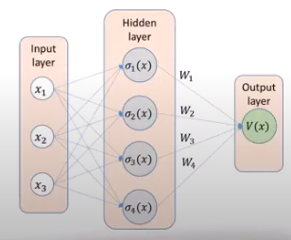
Приблизительное динамическое программирование (ADP)
Динамическое программирование
+ Backwards in time (в обратном времени)
+ Необходимо знание модели
+ Проклятие размерности (The curse of dimensionality)
Обучение с подкреплением
+ Обучение через взаимодействия (Learning from interactions
+ Компромисс между исследованием и использованием (Exploration vs. exploitation)
ADP
+ Forward-in-time (в прямом времени, online)
+ Нейронные сети
+ Проклятие размерности (The curse of dimensionality )
Notes:
Exploration is any action that lets the agent discover new features about the environment, while exploitation is capitalizing on knowledge already gained. If the agent continues to exploit only past experiences, it is likely to get stuck in a suboptimal policy. On the other hand, if it continues to explore without exploiting, it might never find a good policy.
Universal Approximators: Neural networks have been proven to be universal approximators . This means they can, in theory, represent any continuous function to an arbitrary degree of accuracy, given enough neurons and complexity. In ADP, we often need to approximate the value function or policy function, which can be complex non-linear functions. Neural networks provide the flexibility to capture these non-linearities effectively.
One popular optimal control solver is dynamic programming. Dynamic programming breaks down the optimality problem and solves it backwards in time. It ill suited to changing environments and can also be very computationally intensive.
(Одним из популярных решателей оптимального управления является динамическое программирование. Динамическое программирование разбирает [<-неудачное слово] проблему оптимальности и решает ее в обратном времени. Он плохо подходит для изменяющейся среды, а также может требовать очень больших вычислительных ресурсов.)
Reinforcement learning has become a popular tool for investigating optimal control problems. Because it allows a cognitive agent or system overall to learn a desirable behavior based on interactions with its environments. Being able to learn the optimal control policies that minimize the cost of a controller involves the challenge of exploration vs exploitation that is to learn a desirable policy over the entire state space. The entire state space must be exploreв, if the system is constantly explored then it will never ultimately meet the control objective.
(Обучение с подкреплением стало популярным инструментом для исследования проблем оптимального управления. Поскольку оно позволяет когнитивному [<- неудачное слово] агенту или системе в целом научиться желаемому поведению на основе взаимодействия с окружающей средой. Возможность выучить оптимальную стратегию управления, которая минимизирует стоимость регулятора включает в себя проблему исследования и эксплуатации, то есть выучить желательную стратегию во всем пространстве состояний.)
ADP uses reinforcement learning to generate online solution to optimal control problems using parametric methods such as neural network. The cursive dimentionality problems that we see in other optimal control method still exists, however if we inscrease the number of states in the system then we would expect the large inscrease in the number of required neural network basis function.
(ADP использует обучение с подкреплением для создания онлайн-решений задач оптимального управления с использованием параметрических методов, таких как нейронные сети. Так называемое «проклятие размерности», которое мы наблюдаем в других методах оптимального управления, все еще имеет место, однако, если мы увеличим количество состояний в системе, мы ожидаем значительного увеличения количества требуемых базисных функций нейронной сети)

Slide 5
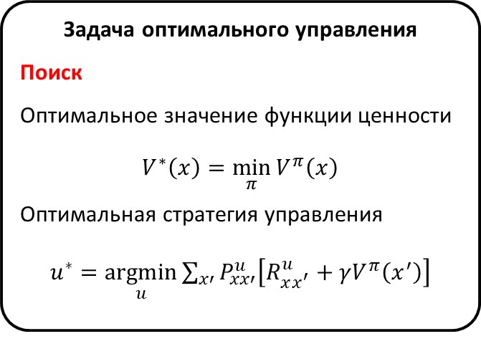
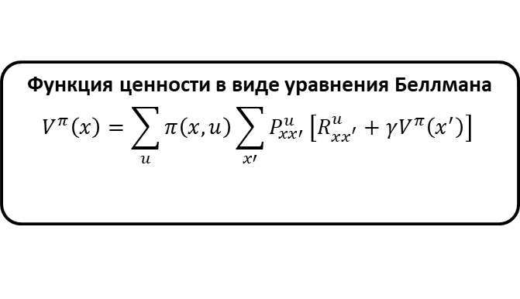
Оптимальное управление с использованием метода обучения с подкреплением
Задача оптимального управления
Поиск
Оптимальное значение функции ценности
$$V^{∗}\left(x\right)=\min_{π}{V^{π}\left(x\right)}$$
Оптимальная стратегия управления
$u^{∗}=\underset{u}{argmin}{\sum_{x′}{P_{xx′}^{u}\left[R_{xx^{′}}^{u}+γV^{π}\left(x^{′}\right)\right]}}$
Агент
(Регулятор)
награда r
Действие u
Состояние x
Окружающая среда (система)
Функция ценности в виде уравнения Беллмана
$$V^{π}\left(x\right)=\sum_{u}{π\left(x, u\right)\sum_{x′}{P_{xx′}^{u}}\left[R_{xx^{′}}^{u}+γV^{π}\left(x^{′}\right)\right] }$$
Решение
Оценка стратегии
Улучшение стратегии

Slide 6
Оценка и улучшение стратегии
Награда/Ответ от объекта управления
КРИТИК
Оценка текущей стратегии управления
Обновление/улучшение стратегии
Выход системы
АКТОР
Реализация стратегии управления
Объект /
Окружающая среда
Управляющее воздействие

Slide 7
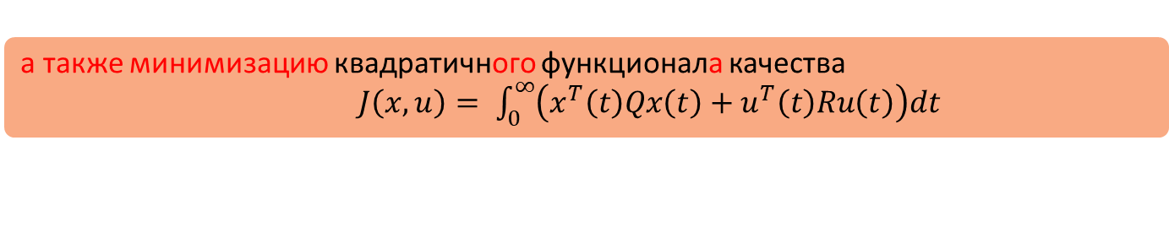
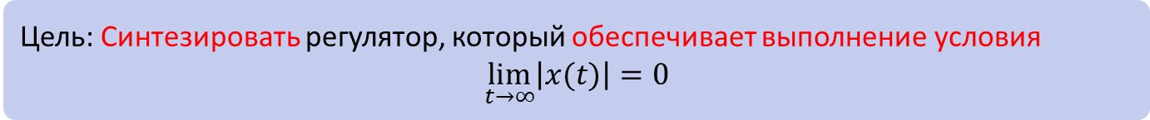
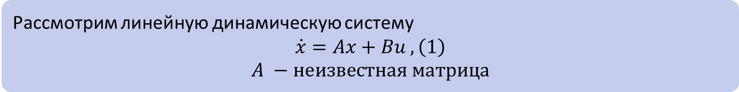
Постановка задачи для линейных систем
Рассмотрим линейную динамическую систему
$$\dot{x}=Ax+Bu ,\left(1\right)$$
$$A −неизвестная матрица$$
Закон управления с обратной связью
$u=−Kx(t)$ (2)
Цель: Синтезировать регулятор, который обеспечивает выполнение условия
$$\lim_{t→∞}\left|x(t)\right|=0$$
а также минимизацию квадратичного функционала качества
$J\left(x,u\right)= \int_{0}^{∞}{\left(x^{T}\left(t\right)Qx\left(t\right)+u^{T}\left(t\right)Ru\left(t\right)\right)dt }$

Slide 8
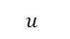
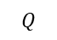
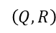
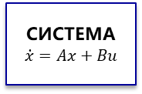

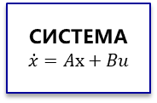
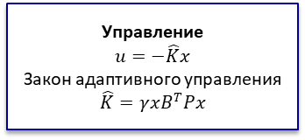
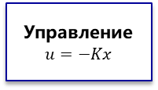

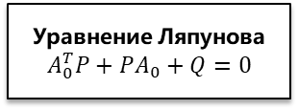
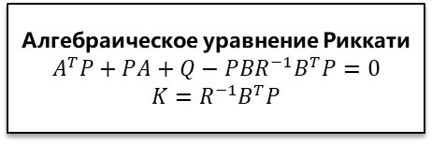
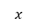
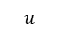
LQR и адаптивный регулятор
Цель:
$\lim_{t→∞}\left|x\left(t\right)\right|=0$
LQR
Алгебраическое уравнение Риккати
$$A^{T}P+PA+Q−PBR^{−1}B^{T}P=0 \\ K=R^{−1}B^{T}P$$
$$\left(Q, R\right)$$
Адаптивный регулятор
$$Q$$
Уравнение Ляпунова
$$A_{0}^{T}P+PA_{0}+Q=0$$
Управление
$$u=−Kx$$
$$u$$
СИСТЕМА
$$\dot{x}=Ax+Bu$$
$$x$$
Управление
$$u=−\hat{K}x$$
Закон адаптивного управления
$$\hat{K}=γxB^{T}Px$$
СИСТЕМА
$$\dot{x}=Ax+Bu$$
Цель:
Минимизация
$$J\left(x\right)= \int_{0}^{∞}{\left(x^{T}\left(t\right)Qx\left(t\right)+u^{T}\left(t\right)Ru\left(t\right)\right)dt }$$
$$u$$
$$x$$
Notes:
Рассмотрим алгоритм оптимального управления LQR и алгоритм адаптивного управления. Для LQR значение коэффициента усиления обратной связи K получается путем решения уравнения Рикатти, что требует полного знания динамики системы. Адаптивный регулятор не требует знания матрицы А системы. Целью является минимизация значения функции качество J(x)

Slide 9
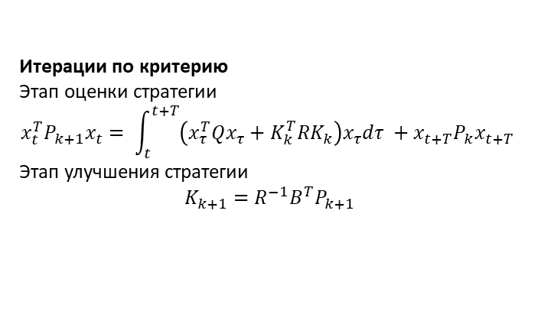
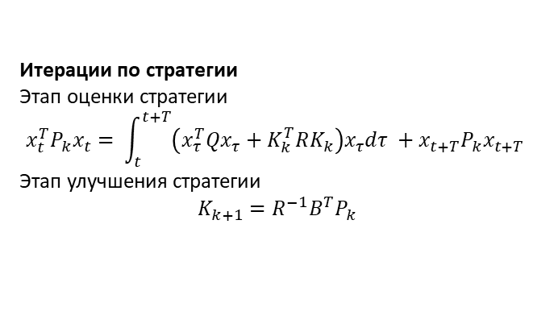
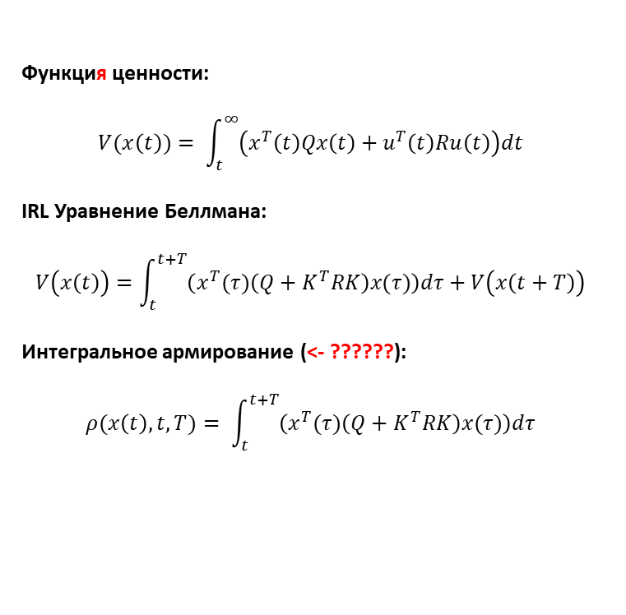
Обучение с интегральным подкреплением (IRL)
Функция ценности:
$$V(x\left(t\right))= \int_{t}^{∞}{\left(x^{T}\left(t\right)Qx\left(t\right)+u^{T}\left(t\right)Ru\left(t\right)\right)dt }$$
IRL Уравнение Беллмана:
$$V\left(x\left(t\right)\right)=\int_{t}^{t+T}{\left(x^{T}(τ)\left(Q+K^{T}RK\right)x(τ)\right)dτ+V\left(x\left(t+T\right)\right) }$$
Интегральное армирование (<- ??????):
$$ρ(x\left(t\right),t,T)= \int_{t}^{t+T}{\left(x^{T}(τ)\left(Q+K^{T}RK\right)x(τ)\right)dτ }$$
Итерации по стратегии
Этап оценки стратегии
$$x_{t}^{T}P_{k}x_{t}= \int_{t}^{t+T}{\left(x_{τ}^{T}Qx_{τ}+K_{k}^{T}RK_{k}\right)x_{τ}dτ }+x_{t+T}P_{k}x_{t+T}$$
Этап улучшения стратегии
$$K_{k+1}=R^{−1}B^{T}P_{k}$$
Итерации по критерию
Этап оценки стратегии
$$x_{t}^{T}P_{k+1}x_{t}= \int_{t}^{t+T}{\left(x_{τ}^{T}Qx_{τ}+K_{k}^{T}RK_{k}\right)x_{τ}dτ }+x_{t+T}P_{k}x_{t+T}$$
Этап улучшения стратегии
$$K_{k+1}=R^{−1}B^{T}P_{k+1}$$
Notes:
На следующем слайде рассматривается алгоритм IRL для решения задачи оптимального управления. Для решения уравнения Беллмана можно использовать следующие два алгоритма обучения с подкреплением: итерация по критерию и итерация по стратегии. Алгоритм приближенного динамического программирования применяется для приблизительного решения уравнения Беллмана IRL в реальном времени. Отсюда мы можем найти оптимальную матрицу P в реальном времени.

Slide 10
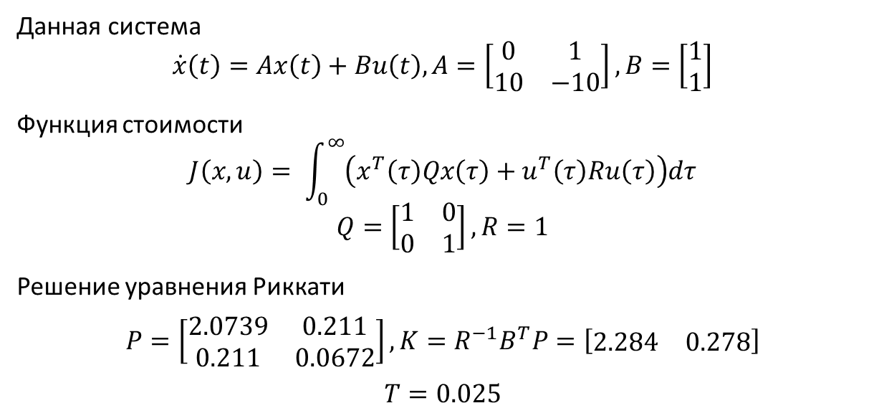
Моделирование
Данная система
$$\dot{x}\left(t\right)=Ax\left(t\right)+Bu\left(t\right),A=\left[\begin{matrix}0 & 1 \\ 10 & −10\end{matrix}\right], B=\left[\begin{matrix}1 \\ 1\end{matrix}\right]$$
Функция стоимости
$$J\left(x,u\right)= \int_{0}^{∞}{\left(x^{T}\left(τ\right)Qx\left(τ\right)+u^{T}\left(τ\right)Ru\left(τ\right)\right)dτ}$$
$$Q=\left[\begin{matrix}1 & 0 \\ 0 & 1\end{matrix}\right], R=1$$
Решение уравнения Риккати
$$P=\left[\begin{matrix}2.0739 & 0.211 \\ 0.211 & 0.0672\end{matrix}\right],K=R^{−1}B^{T}P=\left[\begin{matrix}2.284 & 0.278\end{matrix}\right]$$
$$T=0.025$$

Slide 11
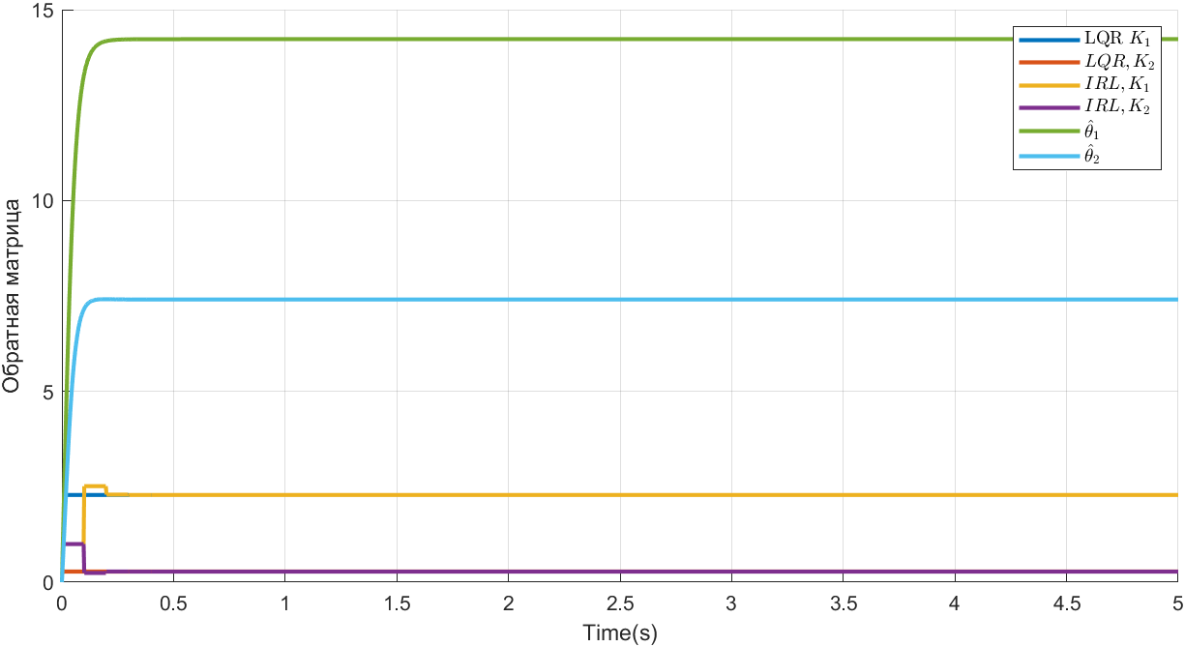
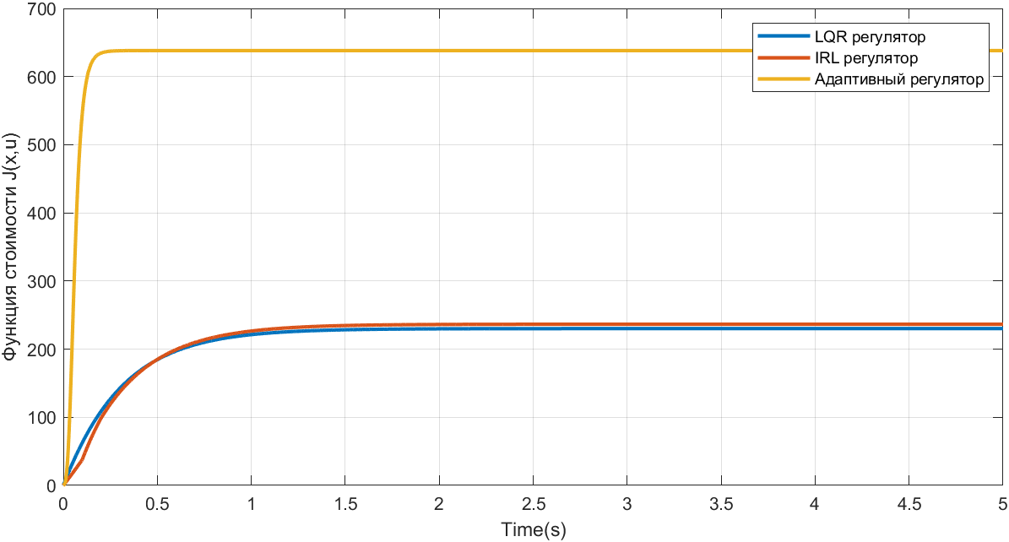
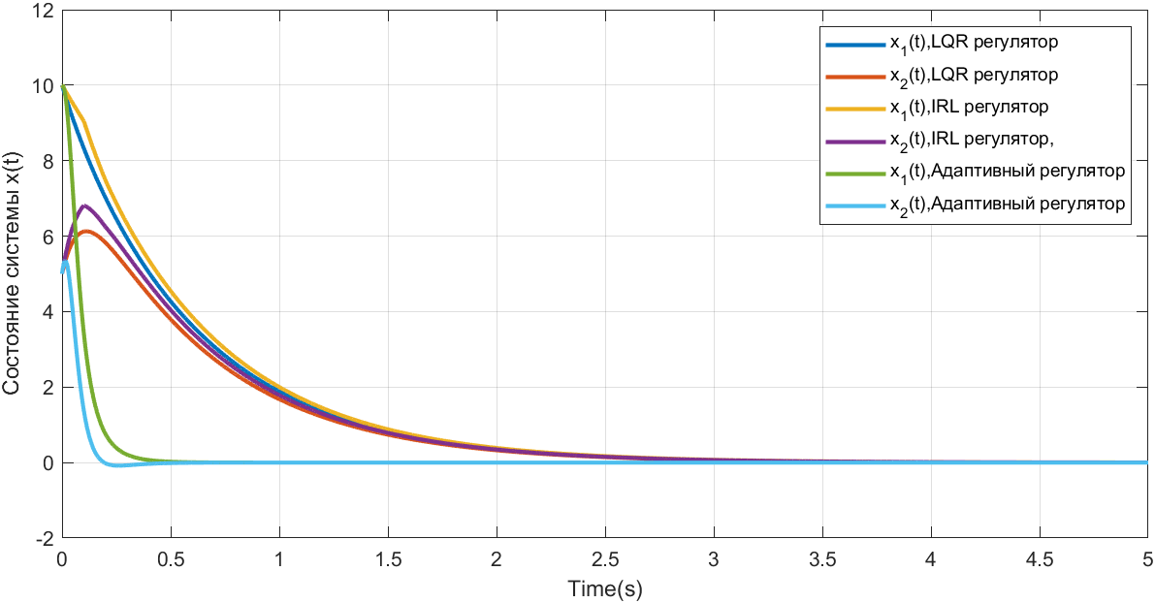
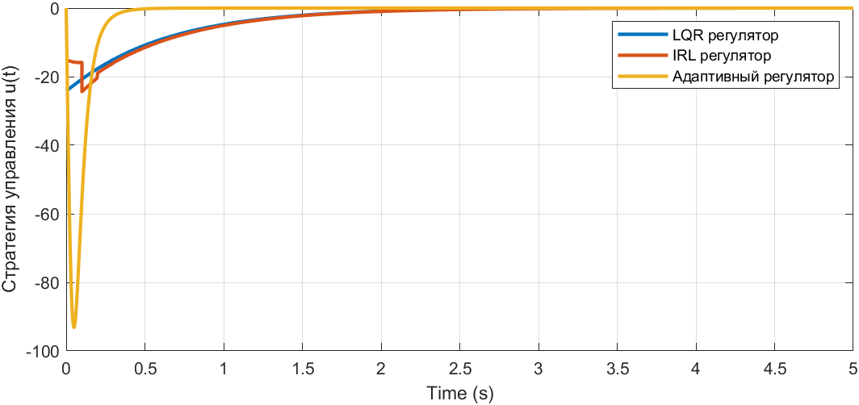
Результаты моделирования
Notes:
Результаты по коэффициенту усиления обратной связи K сходятся к оптимальному значению за короткое время, в то время как адаптивный регулятор не сходится к оптимальному управлению. Как видно на рисунке, траектория сходимости и значение функции ценности оптимального адаптивного регулятора и LQR практически аналогичны.
(The results for the feedback gain K converge to the optimal value in a short time, while the adaptive controller does not converge to the optimal control. As can be seen in the figure, the convergence trajectory and value function value of the optimal adaptive controller and LQR are almost similar.)

Slide 12
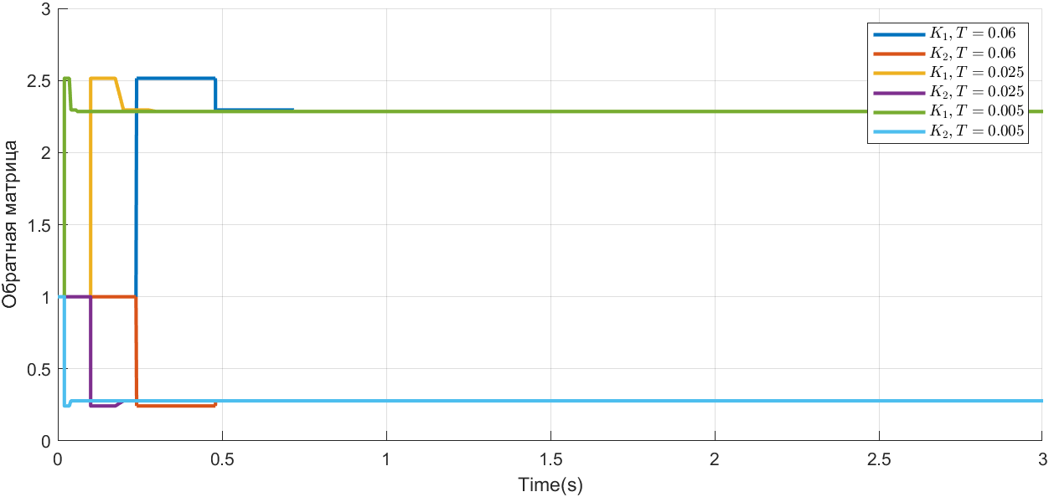
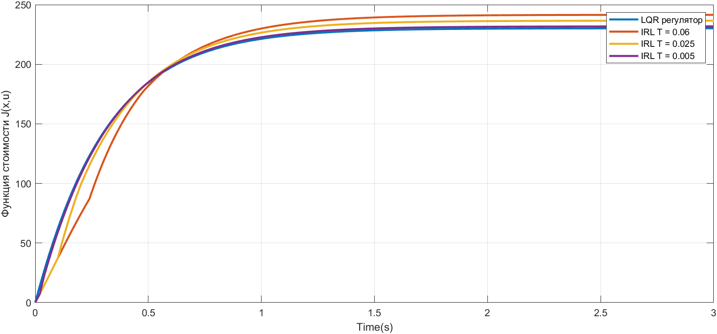
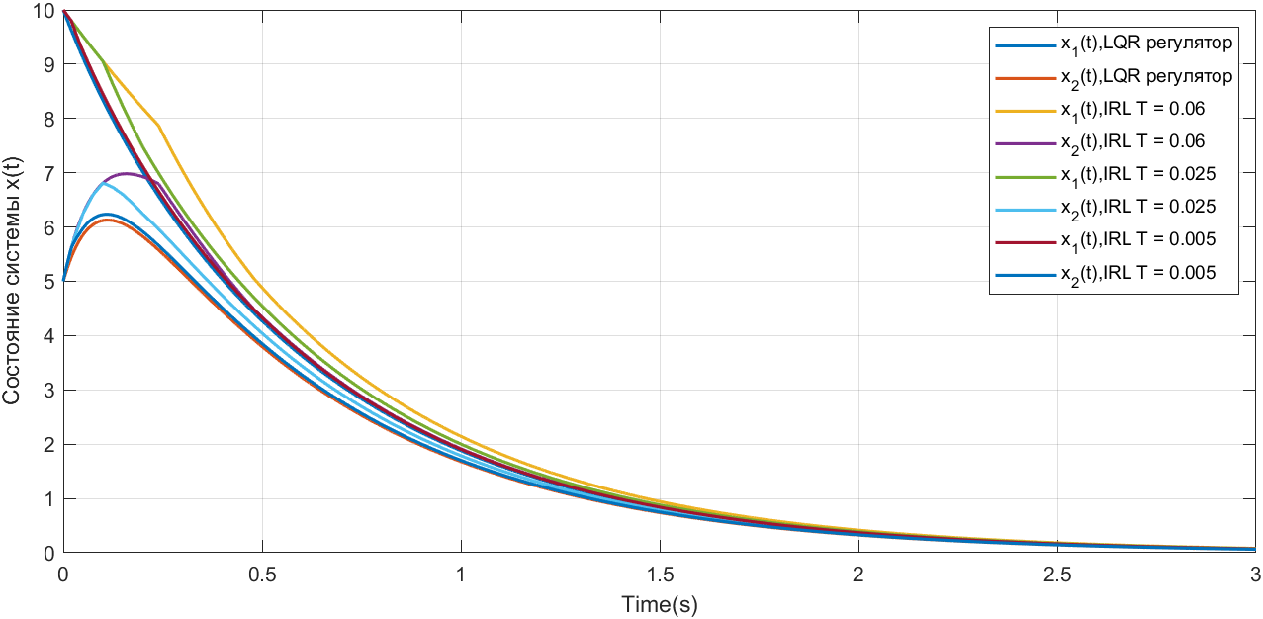
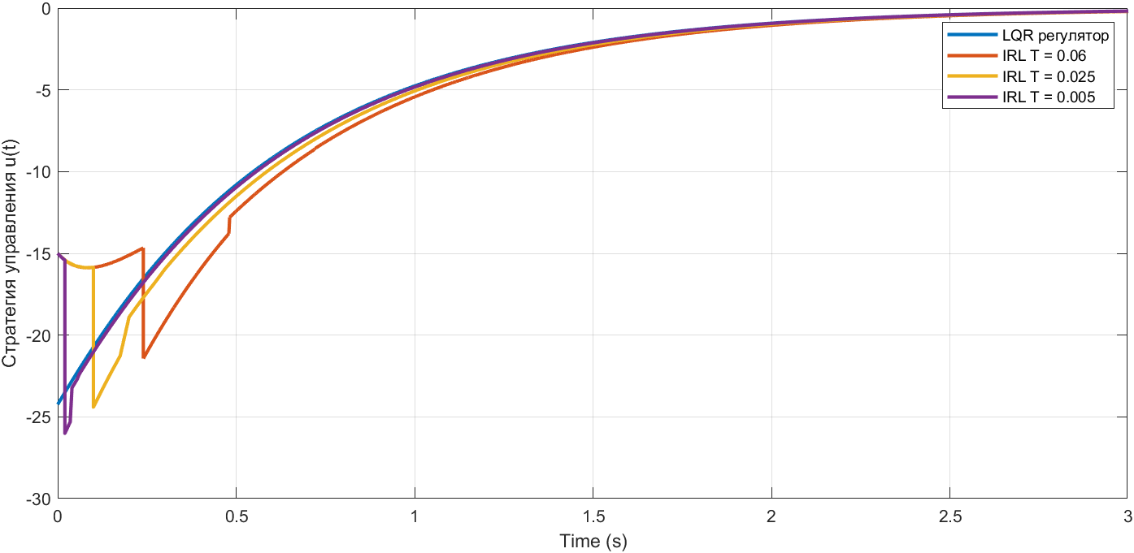
Влияние времени выборки [м.б. сбора?] данных T
Notes:
Показано влияние времени выборки [сбора?] данных на качество работы оптимального адаптивного регулятора. Чем меньше значение T, тем быстрее матрица регулятора K сходится к оптимальному значению, поэтому, чем меньше T, тем ближе поведение оптимального адаптивного регулятора к оптимальному регулятору LQR.
(The influence of data sampling time on the quality of the optimal adaptive controller is shown. The smaller the value of T, the faster the feedback gain K converges to the optimal value, so the smaller the T, the closer the performance of the optimal adaptive controller to the optimal LQR controller.)

Slide 13
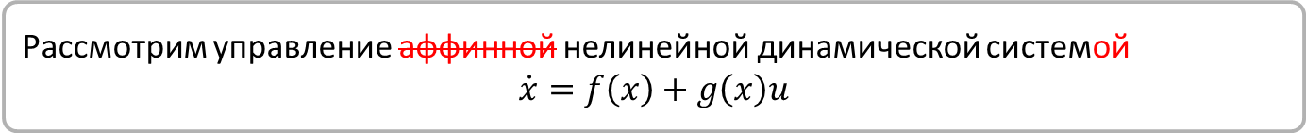
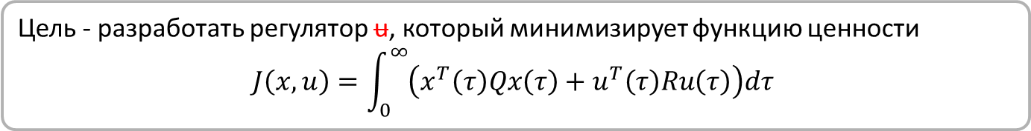
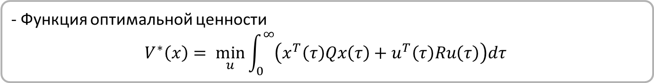
Постановка задачи для нелинейных систем
Динамическая система
Рассмотрим управление аффинной нелинейной динамической системой
$$\dot{x}=f\left(x\right)+g\left(x\right)u$$
Цель управления
Цель - разработать регулятор u, который минимизирует функцию ценности
$$J\left(x,u\right)=\int_{0}^{∞}{\left(x^{T}\left(τ\right)Qx\left(τ\right)+u^{T}\left(τ\right)Ru\left(τ\right)\right)dτ}$$
Точное решение
- Функция оптимальной ценности
$$V^{∗}\left(x\right)= \min_{u}{\int_{0}^{∞}{\left(x^{T}\left(τ\right)Qx\left(τ\right)+u^{T}\left(τ\right)Ru\left(τ\right)\right)dτ}}$$

Slide 14
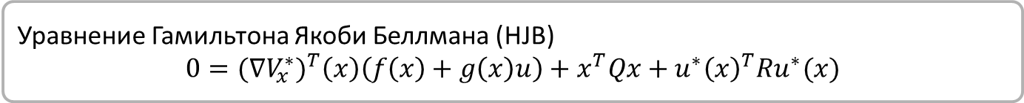
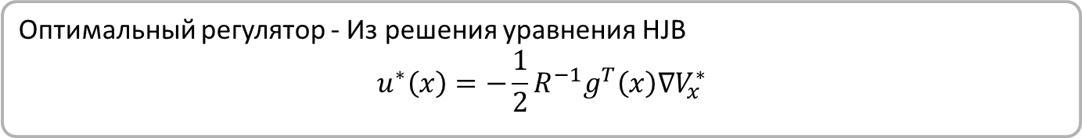
Постановка задачи
Уравнение Гамильтона Якоби Беллмана (HJB)
Уравнение Гамильтона Якоби Беллмана (HJB)
$$0=(∇{V_{x}^{∗})}^{T}\left(x\right)\left(f\left(x\right)+g\left(x\right)u\right)+x^{T}Qx+u^{∗}{\left(x\right)}^{T}Ru^{∗}(x)$$
Оптимальное управление
Оптимальный регулятор - Из решения уравнения HJB
$$u^{∗}\left(x\right)=−\frac{1}{2}R^{−1}g^{T}\left(x\right)∇V_{x}^{∗}$$
Невозможно решить HJB аналитически.
Аппроксимация функции значения (V*)
Свойство аппроксимации универсальной функции [<- я не понял, что это]
Нейронные сети

Slide 15
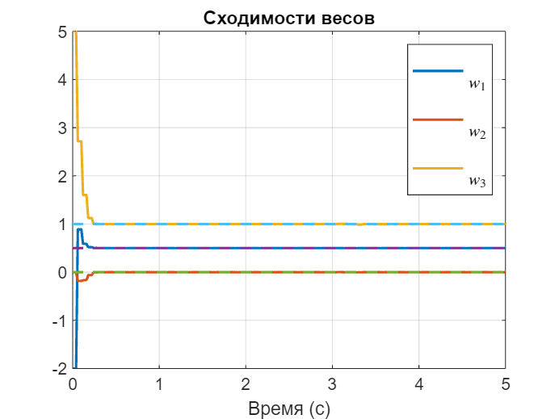
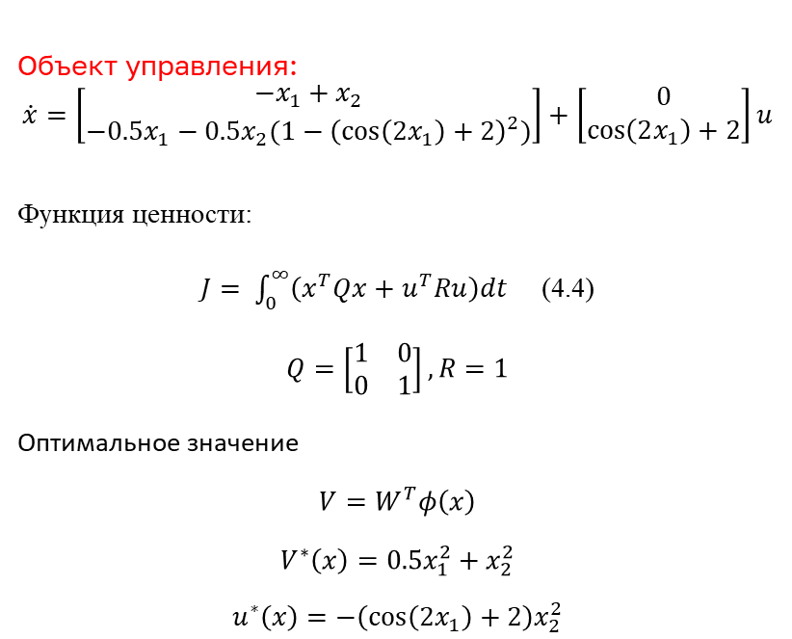
Моделирование для простой нелинейной системы
Объект управления:
$$\dot{x}=\left[\begin{matrix}−x_{1}+x_{2} \\ −0.5x_{1}−0.5x_{2}(1−{\left(\cos\left(2x_{1}\right)+2\right)}^{2})\end{matrix}\right]+\left[\begin{matrix}0 \\ \cos\left(2x_{1}\right)+2\end{matrix}\right]u$$
Функция ценности:
$J= \int_{0}^{∞}{\left(x^{T}Qx+u^{T}Ru\right)dt}$ (4.4)
$$Q=\left[\begin{matrix}1 & 0 \\ 0 & 1\end{matrix}\right], R=1$$
Оптимальное значение
$$V=W^{T}φ\left(x\right)$$
$$V^{∗}\left(x\right)=0.5x_{1}^{2}+x_{2}^{2}$$
$$u^{∗}\left(x\right)=−\left(\cos\left(2x_{1}\right)+2\right)x_{2}^{2}$$

Slide 16
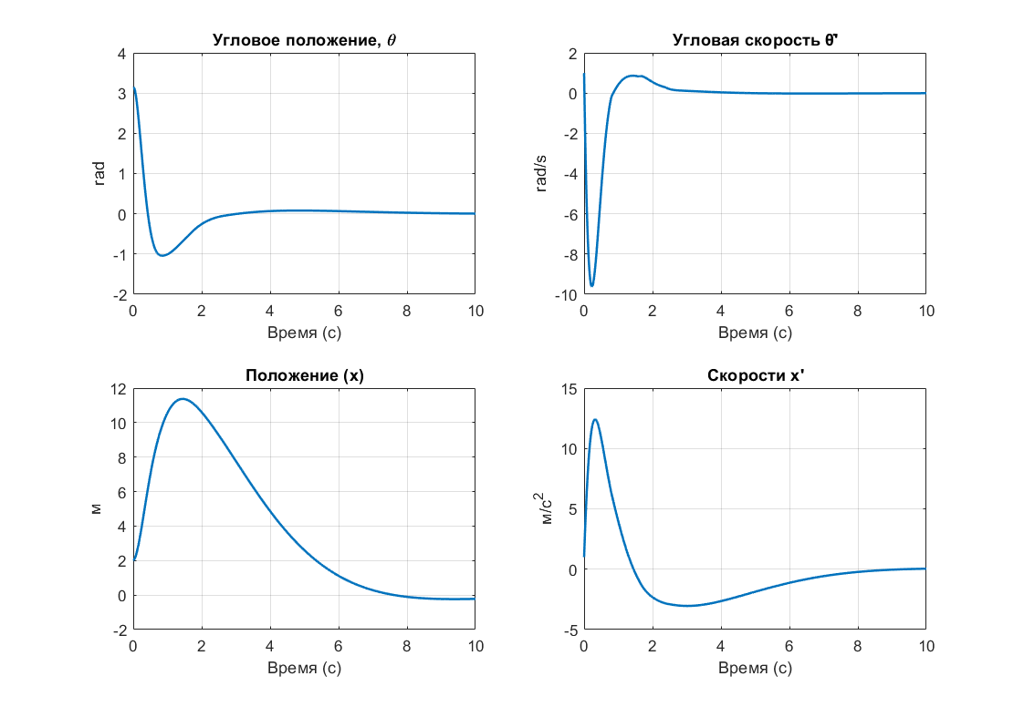
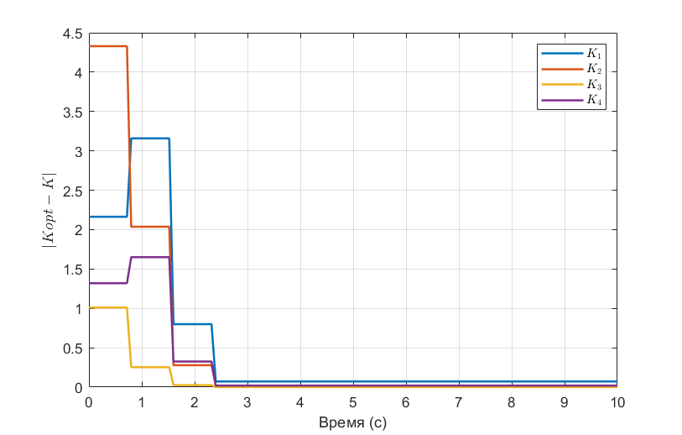
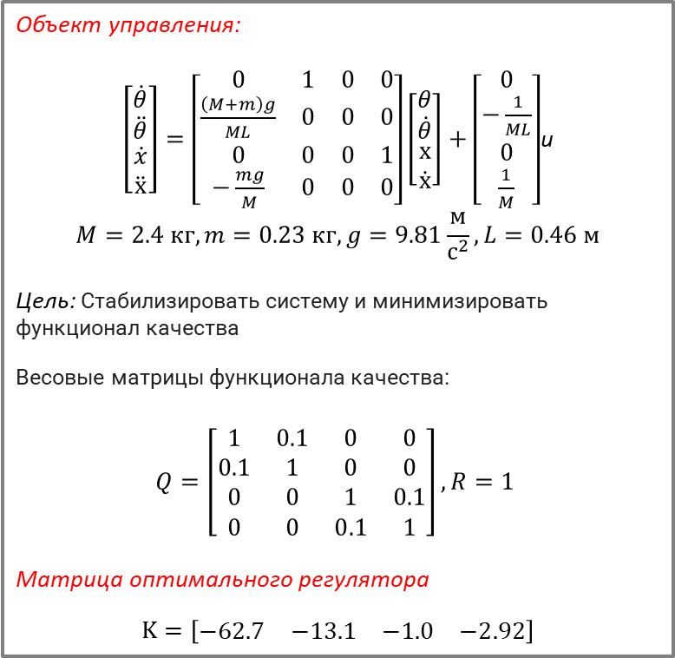
Регулятор для перевернутого маятника и тележки
Объект управления:
$\left[\begin{matrix}\begin{matrix}\dot{θ} \\ \ddot{θ}\end{matrix} \\ \begin{matrix}\dot{x} \\ \ddot{x}\end{matrix}\end{matrix}\right]=\left[\begin{matrix}0 & 1 & 0 & 0 \\ \frac{\left(M+m\right)g}{ML} & 0 & 0 & 0 \\ 0 & 0 & 0 & 1 \\ −\frac{mg}{M} & 0 & 0 & 0\end{matrix}\right]\left[\begin{matrix}\begin{matrix}θ \\ \dot{θ}\end{matrix} \\ \begin{matrix}x \\ \dot{x}\end{matrix}\end{matrix}\right]+\left[\begin{matrix}\begin{matrix}0 \\ −\frac{1}{ML}\end{matrix} \\ \begin{matrix}0 \\ \frac{1}{M}\end{matrix}\end{matrix}\right]$u
$$M=2.4 кг, m=0.23 кг, g=9.81\frac{м}{с^{2}}, L=0.46 м$$
Цель: Стабилизировать систему и минимизировать функционал качества
Весовые матрицы функционала качества:
$$Q=\left[\begin{matrix}1 & 0.1 & 0 & 0 \\ 0.1 & 1 & 0 & 0 \\ 0 & 0 & 1 & 0.1 \\ 0 & 0 & 0.1 & 1\end{matrix}\right], R=1$$
Матрица оптимального регулятора
$$K=\left[\begin{matrix}−62.7 & −13.1 & −1.0 & −2.92\end{matrix}\right]$$

Slide 17
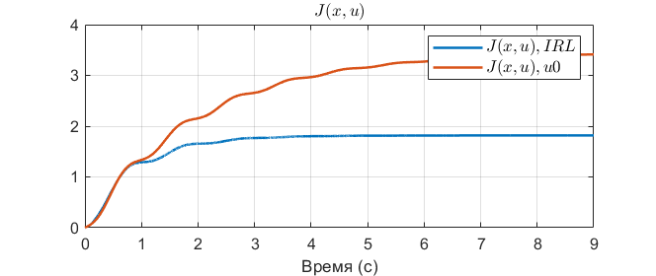
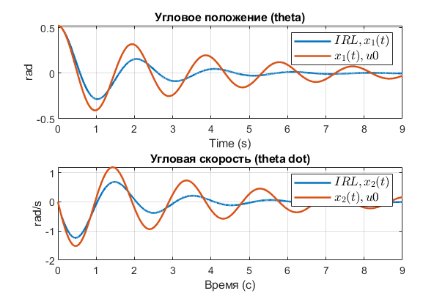
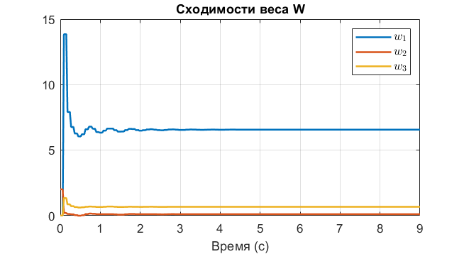
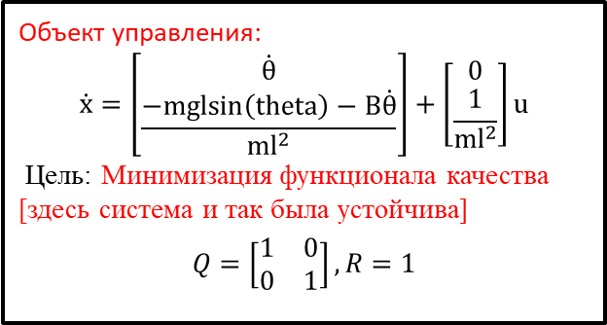
Оптимальный адаптивный регулятор для маятника
Объект управления:
$$\dot{x}=\left[\begin{matrix}\dot{θ} \\ \frac{−mglsin\left(theta\right)−B\dot{θ}}{ml^{2}}\end{matrix}\right]+\left[\begin{matrix}0 \\ \frac{1}{ml^{2}}\end{matrix}\right]u$$
Цель: Минимизация функционала качества [здесь система и так была устойчива]
$$Q=\left[\begin{matrix}1 & 0 \\ 0 & 1\end{matrix}\right], R=1$$
Notes:
На картике: "Без обучения", "с обучением"

Slide 18
Заключение

Slide 19

Спасибо за внимание!
dinhngoctuan6789@gmail.com

